Slide 1
第六章 用户图形界面

Slide 2
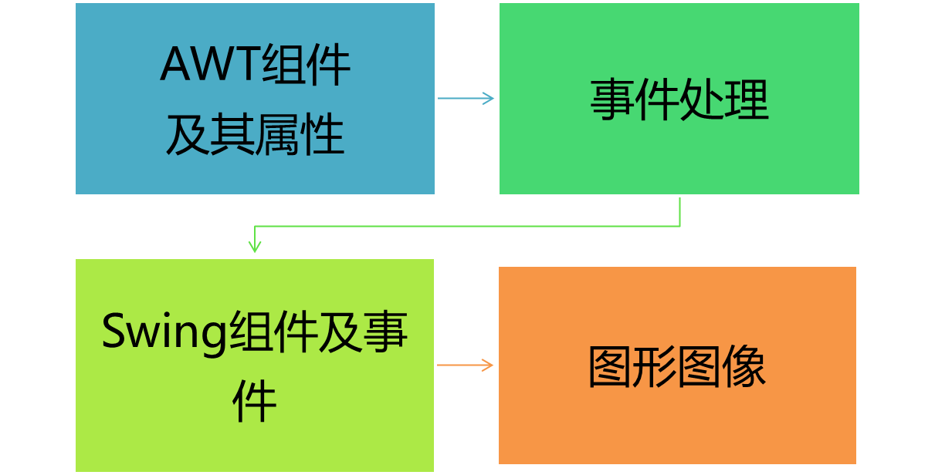
主要内容
重点
掌握组件及布局，理解和掌握事件处理机制
难点
事件处理机制

Slide 3

6.1 AWT组件及其属性类
图形用户界面(Graphical User Interface, GUI)
  提供用户和程序之间数据交互的界面
  构成图形用户界面的基本元素是组件，而应用程序的运行是事件驱动的
  在Java语言中提供了专门的类库来生成各种标准图形界面元素和处理图形界面的各种事件，以实现图形用户界面的设计

Slide 4
6.1 AWT组件及其属性类
Java常用图形用户界面工具
AWT(Abstract Window Toolkit)抽象窗口工具包
  Java开发GUI界面的基本工具
  由java.awt包提供，java.awt包的一部分
  是重型(heavyweight)组件
  运行时需要与平台相关的本地组件为之服务
Swing
SWT

Slide 5
6.1 AWT组件及其属性类
Java常用图形用户界面工具
AWT(Abstract Window Toolkit)抽象窗口工具包
Swing
  Swing能够创建与平台无关的组件
  它对AWT中的组件进行了功能上的扩充
  提供了一些新的组件
  Swing组件由Javax.swing包提供
SWT

Slide 6
6.1 AWT组件及其属性类
Java常用图形用户界面工具
AWT(Abstract Window Toolkit)抽象窗口工具包
Swing
SWT
IBM为它的Eclipse开发的图形用户界面工具
SWT可以在Eclipse环境外使用
提供对操作系统本地图形用户界面的直接访问

Slide 7
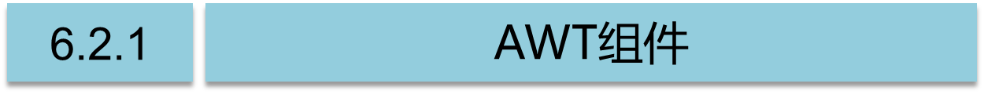

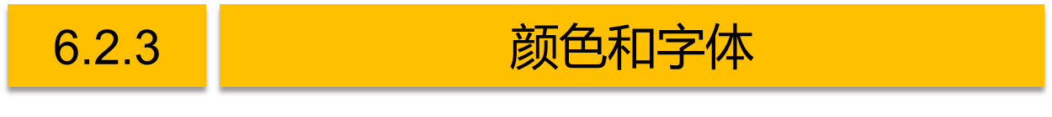
6.1 AWT组件及其属性类

Slide 8
6.1.1 AWT组件
AWT主要类关系
Graphics
Graphics2D
Object
Image
BufferImage
BorderLayout等布局管理器
Font
Color
Point
Component
Button
Scrollbar
Container
Canvas
Label
Window
Panel
Checkbox
TextComponent
Frame
Dialog
Applet
TextField
TextArea
是java.applet中的类

Slide 9
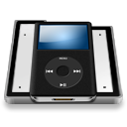
6.1.1 AWT组件
组件
  组件类(Component)的子类或者间接子类创建的对象称为组件
  运行时可见，能拥有并管理其他组件，在窗口中可操纵，可获得输入焦点等
  组件类是抽象类，规定了所有组件应包含的通用方法，如设置组件位置、大小、字体、显示、隐藏、响应鼠标或键盘事件等操作

Slide 10

6.1.1 AWT组件
容器
  容器类(Container)的子类或者间接子类创建的对象称为容器
  容器对象能容纳其他组件对象，容器内的组件排列方式由容器的布局管理器控制
  容器类是组件类的子类

Slide 11
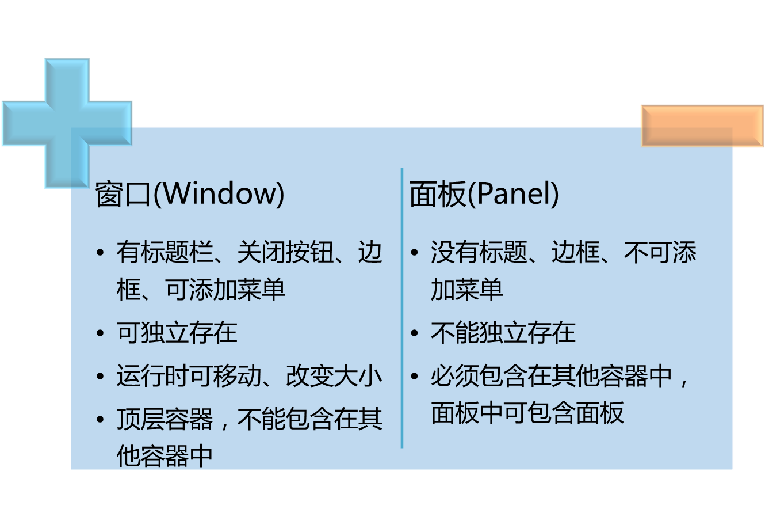
6.1.1 AWT组件
窗口和面板

Slide 12

6.1.1 AWT组件
框架和对话框
  框架(Frame)和对话框(Dialog)都是窗口类的子类
  框架有最大化和最小化按钮，通常作为Java Application的主窗口
  对话框可分为
    有模式：总在最前，不关闭不能操作其他窗口
    无模式：反之

Slide 13
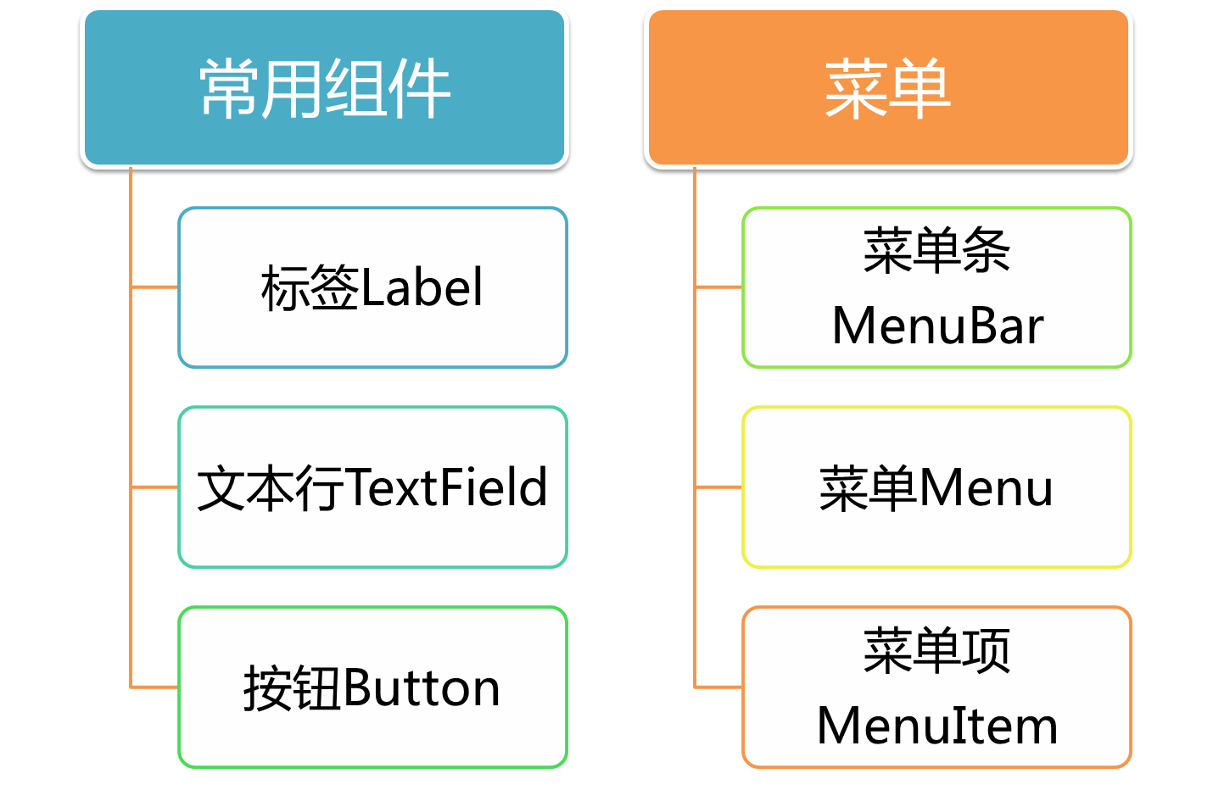
6.1.1 AWT组件

Slide 14


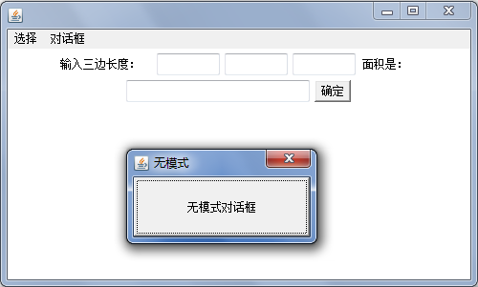
6.1.1 AWT组件
登录窗口实例
LoginFrame.java
菜单和对话框
Mwindow.java

Slide 15
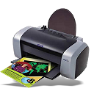
6.1.2 布局管理
布局管理器
  Java采用布局管理器对容器中的组件进行相对布局
  当容器大小改变时，或者改变组件的大小或者改变组件间相对位置，保证组件不会被遮住且容器没有空白
LayoutTest.java

Slide 16
6.1.2 布局管理
FlowLayout
BorderLayout
GridLayout
  按行布置组件，从左至右
  容器大小变化时，容器的行宽随变，组件大小不变，组件的相对位置改变
  Panel类的默认布局
  将容器分为东、南、西、北四条边和中间，组件占满一条边或中间
  容器大小变化时，四边组件不变，中间中间长宽随变
  同一区域内，后放组件将覆盖先放组件
  Window类的默认布局
  将容器分为大小相等的网格，组件从左至右，从上至下依次占满一个网格
  组件大小随容器大小而变
  若组件数多于网格数，将保持行数同时自动增加网格数

Slide 17
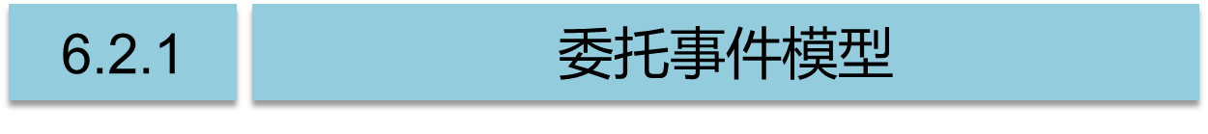

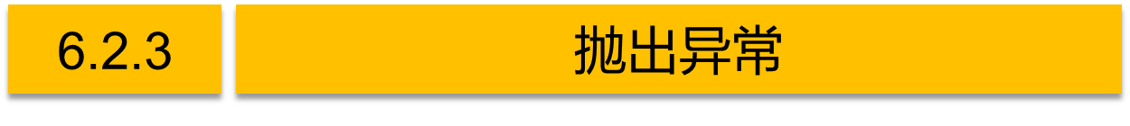
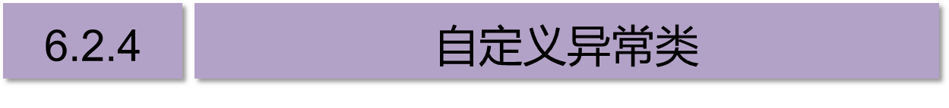
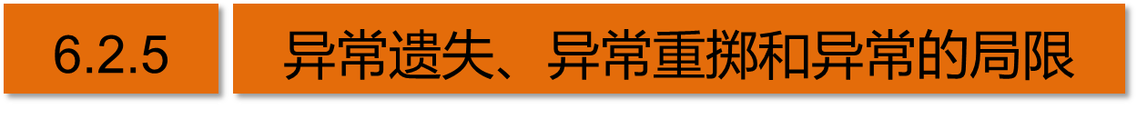
6.2 事件处理

Slide 18

6.2.1 委托事件模型
基本概念
  事件
    用户对组件的操作，形成一个事件
  事件类
    可对事件进行分类，分别用类表示
  事件对象
    事件发生时，系统自动创建一个对象，表示发生的事件
  事件源
    发生事件的组件，就是事件源

Slide 19

6.2.1 委托事件模型
事件监视器
  包含事件处理方法的一个类对象
  这个类中的每一个方法代表一种事件处理动作。这些方法通常在给定的接口中说明
  一个监视器可以监视多个事件源；一个事件源也可以注册多个监视器
事件处理器
  负责处理事件的方法
  以方法的参数的形式指定它所要处理的事件

Slide 20
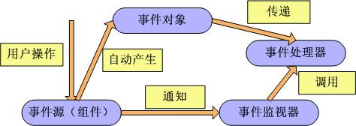

6.2.1 委托事件模型
事件处理机制
  当用户的操作到达某个组件时，即发生某种事件，该组件成为事件源；发生事件后，系统会产生一个事件对象，代表发生的具体事件，同时注册在事件源上的监视器对象会得到通知，调用相应的事件处理器完成事件的具体处理，即产生事件的效果，而调用事件处理器时需要将事件对象以参数形式传递给事件处理器，以便在处理时获得事件的详细信息

Slide 21

6.2.2 事件处理方法
事件分类
  按照事件源，将事件分类：
    鼠标事件(MouseEvent)：鼠标落下、移动等；
    窗口事件(WindowEvent)：窗口关闭、最小化等；
    动作事件(ActionEvent)：用户的一个动作导致了某个组件本身最基本的作用发生时。如：按下按钮的动作导致按钮的最基本作用发生，这个按钮被按下的事件就是动作事件

Slide 22

6.2.2 事件处理方法
事件类及事件对象
  Java为每类事件定义了事件类，当对应的事件发生时，系统自动创建事件对象
  常见事件类有
    WindowEvent
    ActionEvent
    MouseEvent

Slide 23

6.2.2 事件处理方法
事件监听器接口
  Java为每个事件类定义了对应的事件监听器接口，其中规定了针对这类事件可采取的处理方法
  常见事件监听器接口有
    WindowListener
    ActionListener
    MouseListener

Slide 24
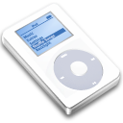
6.2.2 事件处理方法
事件处理器
  即事件监听器接口规定的针对这类事件的处理方法
  常见事件处理器有
    windowPerformed
    actionPerformed
    mousePerformed

Slide 25
6.2.2 事件处理方法
事件 | 鼠标事件 | 窗口事件 | 动作事件
事件类 | MouseEvent | WindwoEvent | ActionEvent
监听器接口 | MouseListener | WindwoListener | ActionListener
事件处理器 | mousePerformed | windowPerformed | actionPerformed

Slide 26


6.2.2 事件处理方法
事件处理过程
  为事件源注册事件监听器
  实现事件监听器接口
  实现 事件处理器
  通过调用事件源的方法为其注册事件监听器
  不同类型的事件，使用不同的方法注册，如
    addActionListener(ActionListener l)//对动作事件
    addWindowListener(WindowListener l)// 对窗口事件
    addMouseListener(MouseListener l)//对鼠标事件
  参数用于指定事件监听器对象

Slide 27
6.2.2 事件处理方法
事件处理过程
  为事件源注册事件监听器
  实现事件监听器接口
  实现 事件处理器
  在需要事件处理的组件类声明时实现事件监听器接口
  进而在类体中给出事件监听器接口规定的事件处理方法

Slide 28
6.2.2 事件处理方法
事件处理过程
  为事件源注册事件监听器
  实现事件监听器接口
  实现 事件处理器
  实现事件监听器接口规定的方法

Slide 29
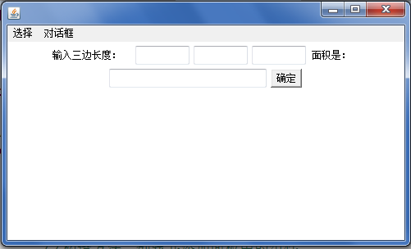

6.2.2 事件处理方法
事件处理实例
  ActionEvent实例
ActionEventTest1.java
ActionEventTest2.java
ActionEventTest3.java
Mwindow.java
  WindowEvent实例
Mwindow.java
  MouseEvent实例
MouseEventTest.java

Slide 30
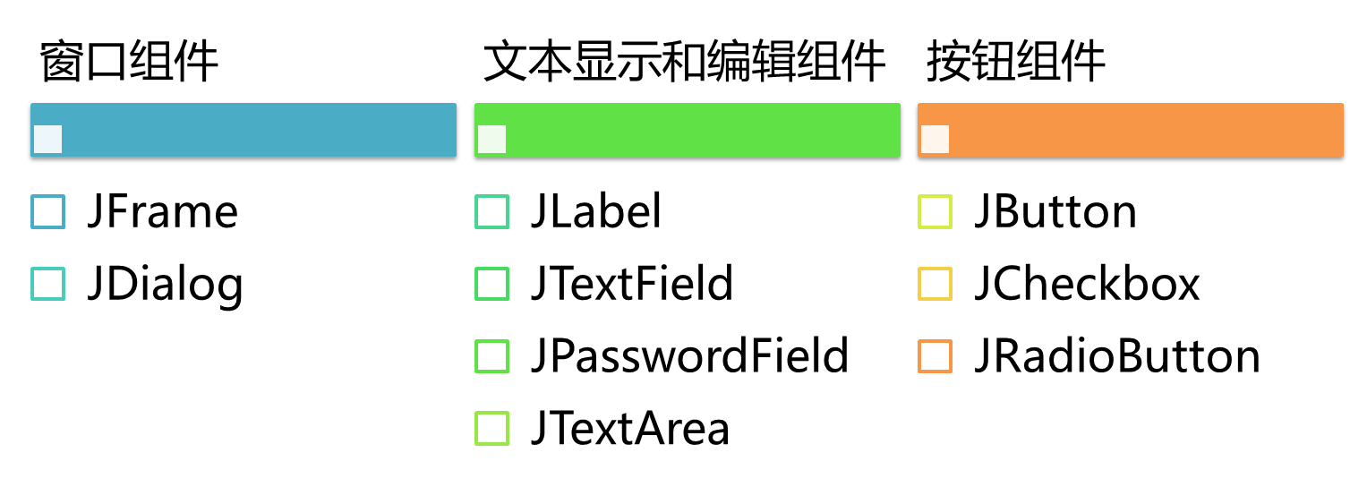
6.3 Swing组件及事件
Swing组件

Slide 31
6.3 Swing组件及事件
Swing组件
列表框和组合框组件
菜单组件
JList
窗口菜单
  菜单条 JMenuBar
  菜单 JMenu
  菜单项 JMenuItem
JComboBox
工具栏
快捷菜单
  JPopupMenu
JToolBar

Slide 32
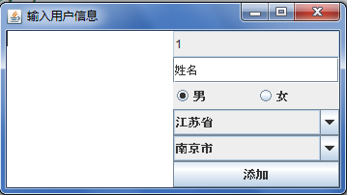
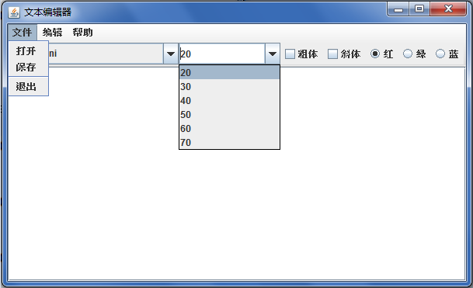
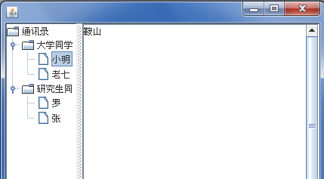
6.3 Swing组件及事件
Swing实例
  输入用户信息
UserJFrame.java
  文本编辑器
EditorJFrame.java
  树形菜单
JTreeTest.java

Slide 33
6.4 图形图像
图形设计
  绘图类
    Graphics类用于在组件表面绘制图形、打印文字、显示图像等
    组件本身不提供这些操作，但可以通过组件对象的getGraphics()方法得到一个含有该组件外观信息的Graphics类对象
  组件绘图方法
    paint ()方法：组件类中即有的方法，在组件对象被创建时有系统负责调用，用于在组件上绘图
    repaint ()方法：当窗口被重新激活时由系统调用该方法重绘图形，执行repaint()方法会先清除图形，再次调用paint ()方法

Slide 34
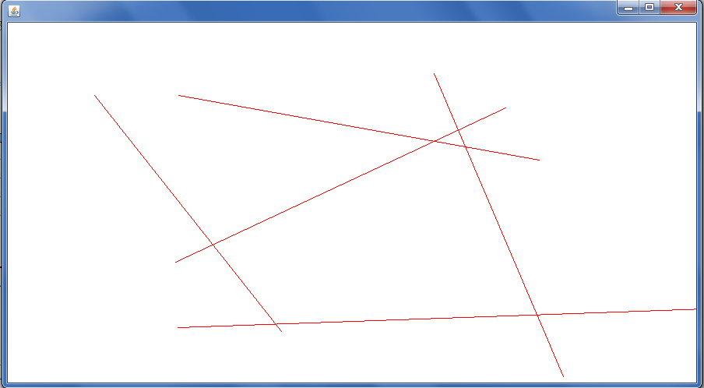
6.4 图形图像
图形设计实例
  画直线
DrawLine.java
  画直线，具有重绘功能
DrawAllLine.java

Slide 35
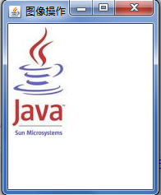
6.4 图形图像
图像设计实例
  使用图像
ImageTest.java
ImageTest2.java

